Slide 1

autonóm jármű tanítása szimulációs környezetben
Önvezető szimulátor fejlesztése megerősítéses tanulással
Szilágyi Krisztián Gergely
Irányítástechnika és Informatika Tanszék
Diplomatervezés 1
Konzulens: Dr. Szemenyei Márton
2021

Slide 2
Introduction
HPI Trophy Flux Buggy
Reinforcement learning (A2C)
Simulation

Slide 3

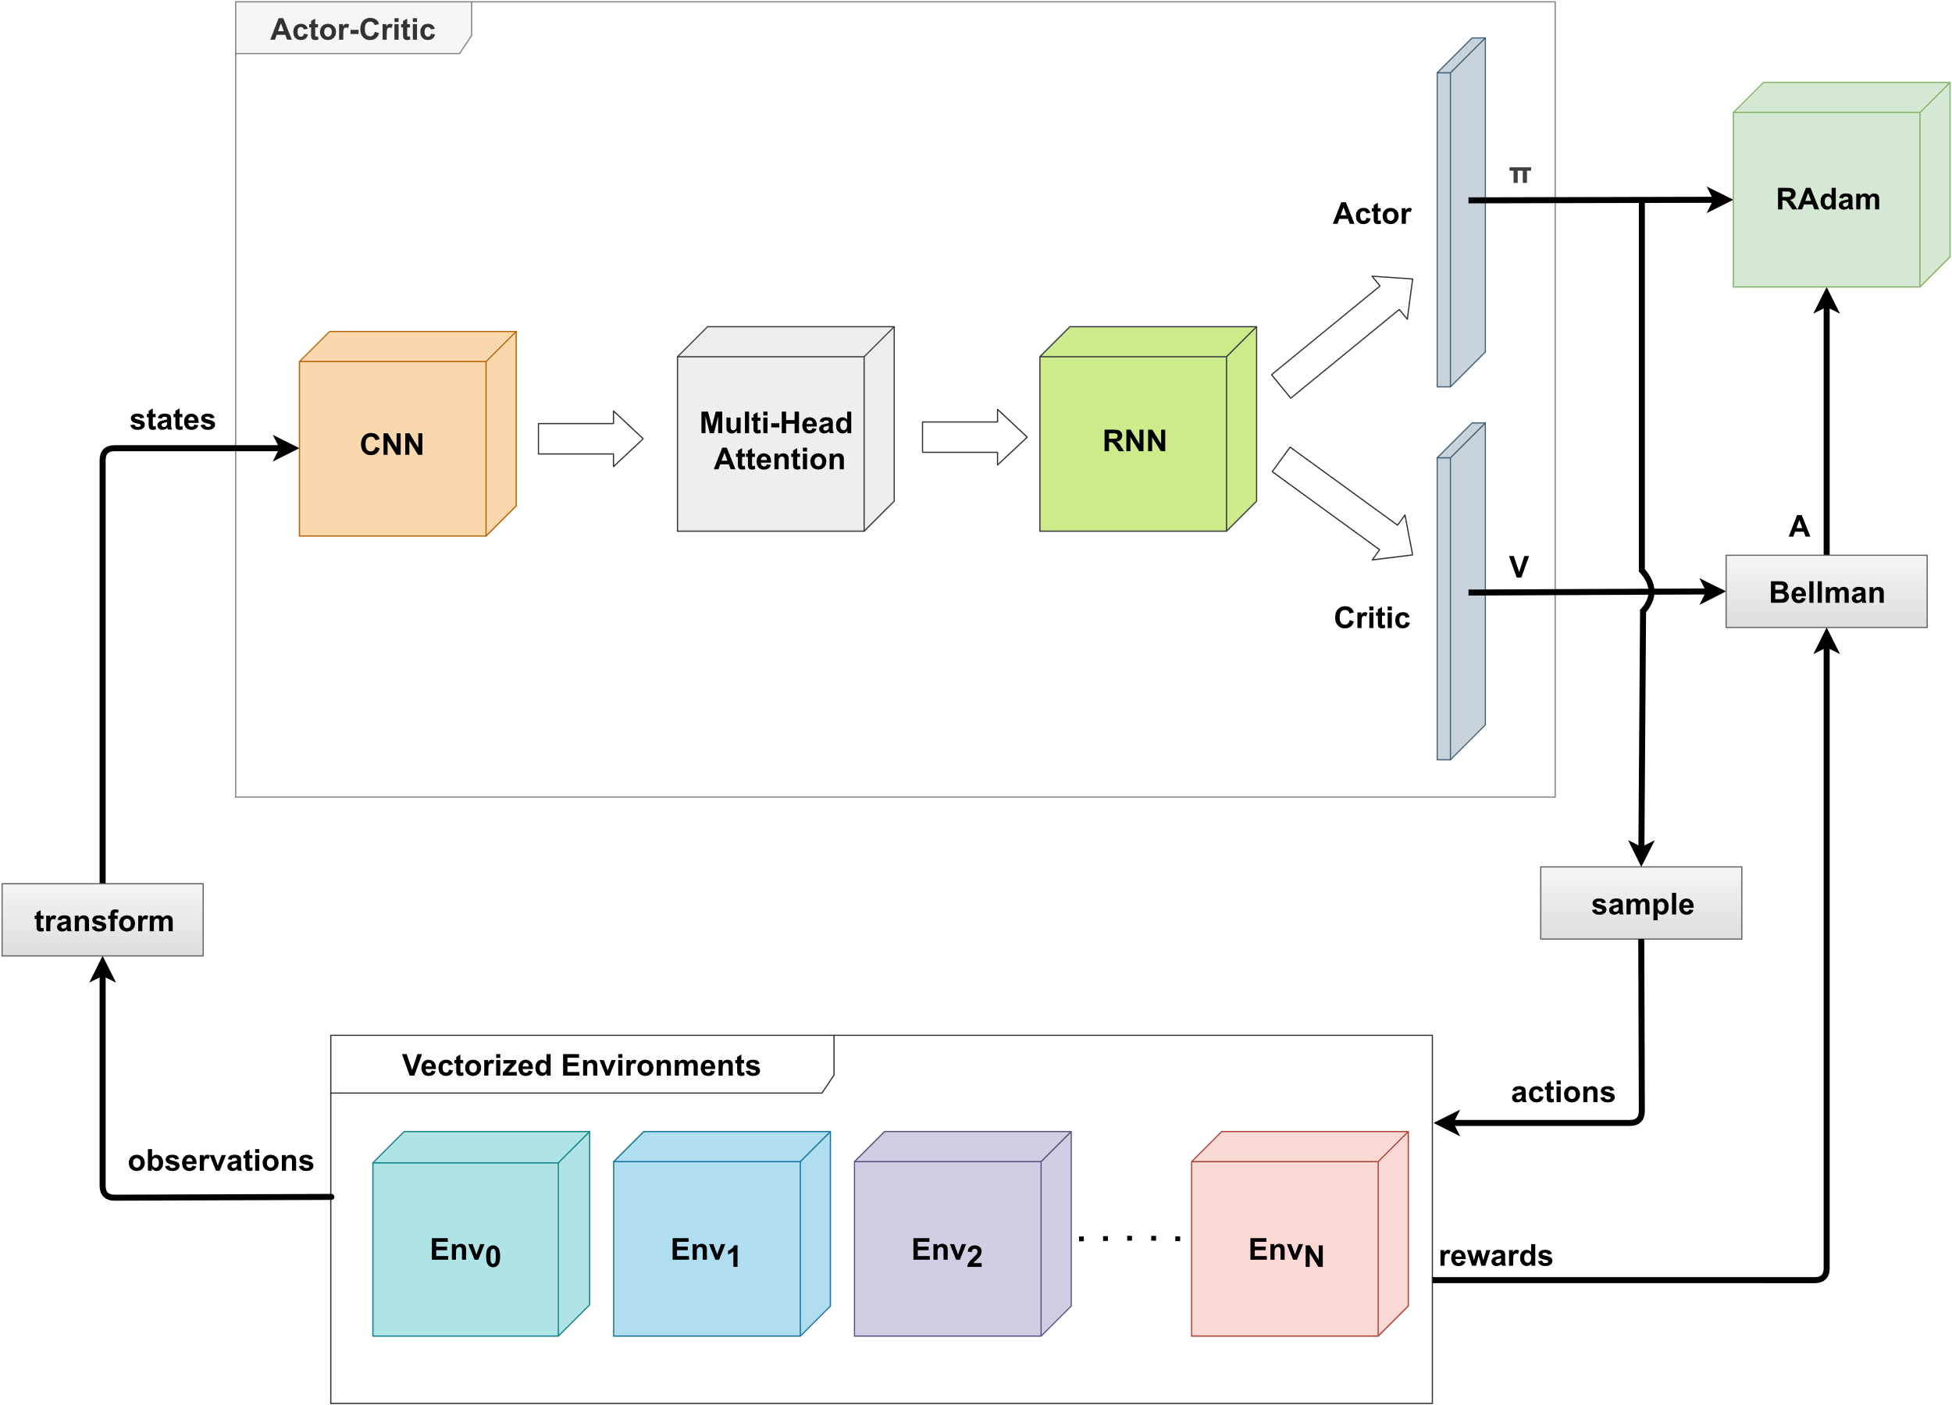

Slide 4
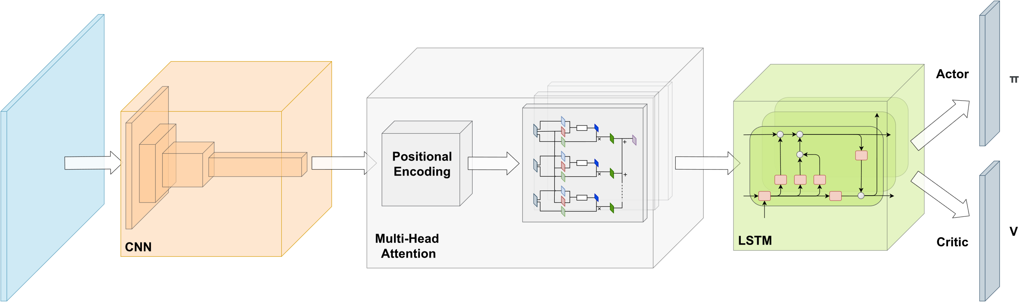

Slide 5
Environment
PyBullet
XML (.world, .sdf, .urdf)
UI

Slide 6
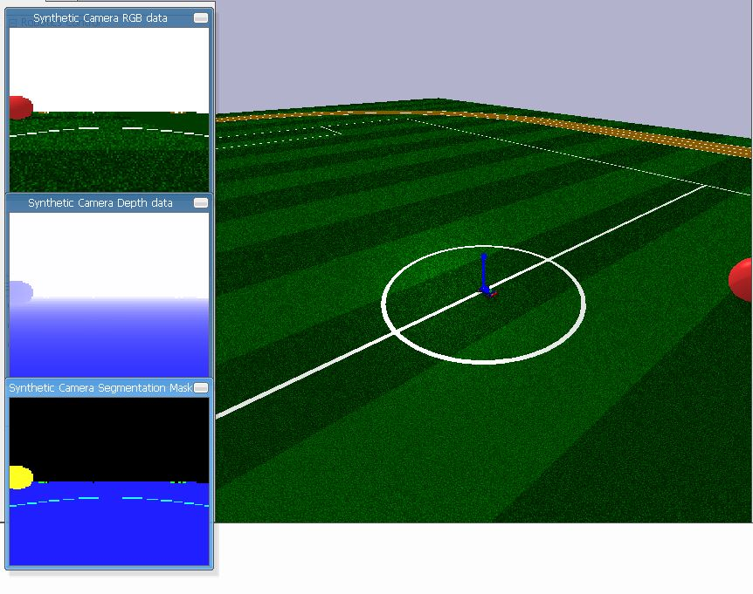
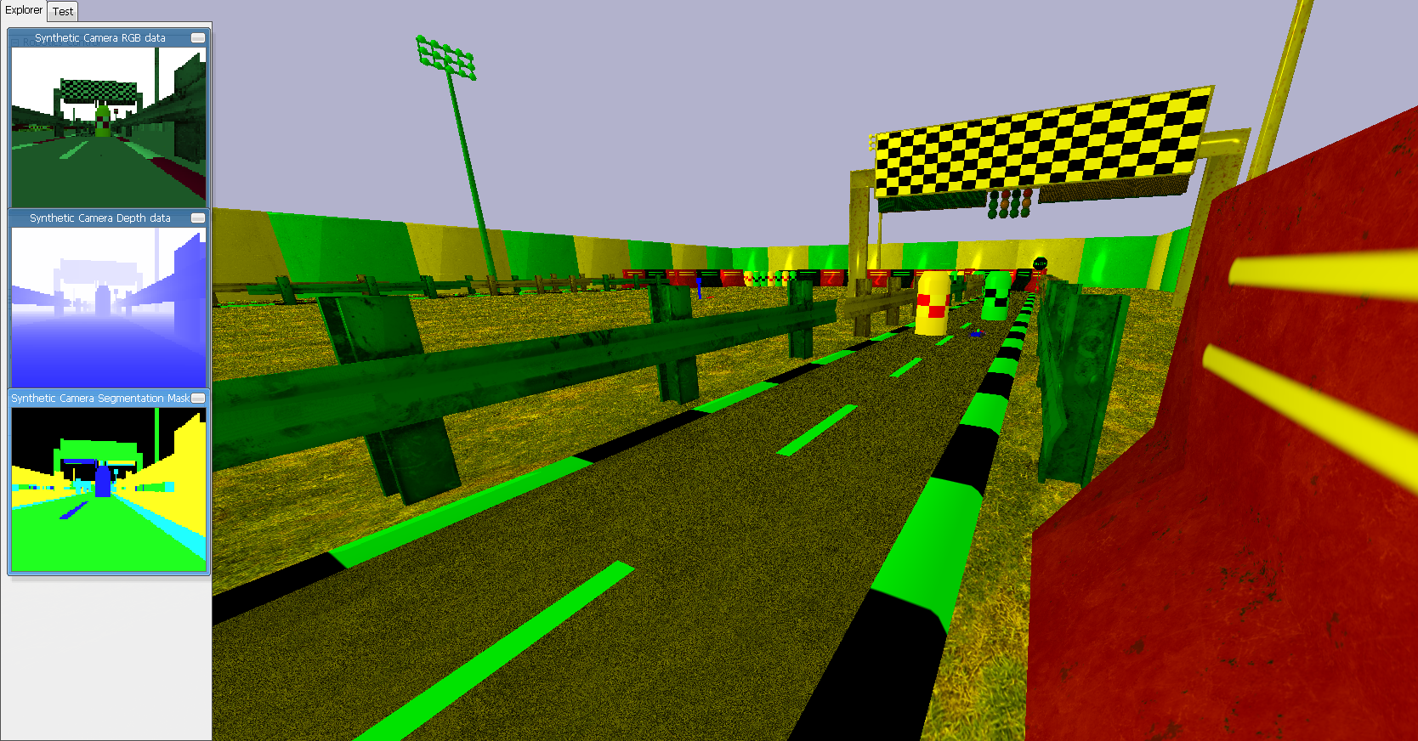

Slide 7
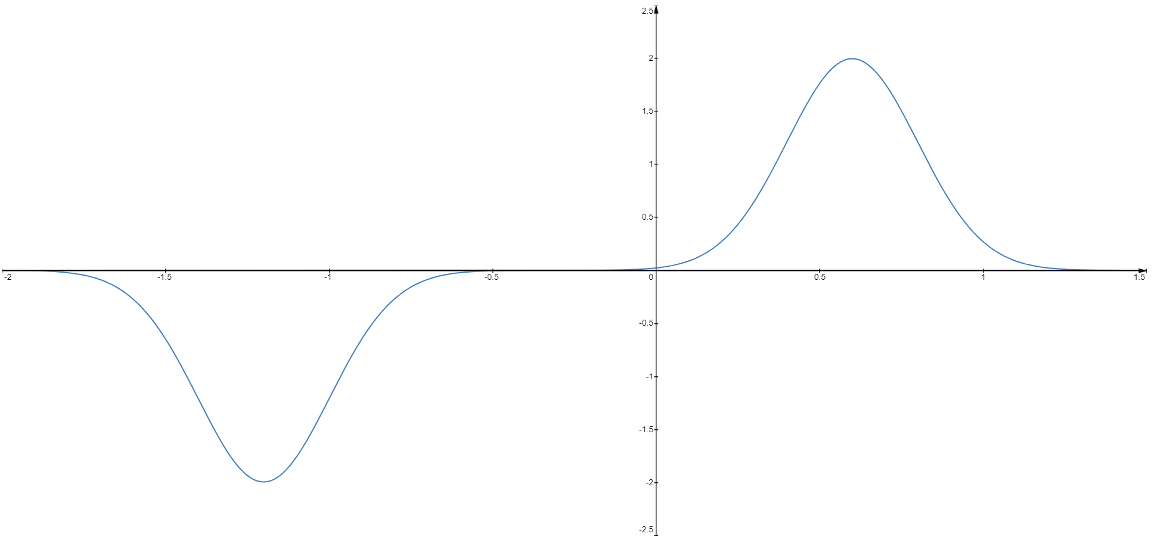
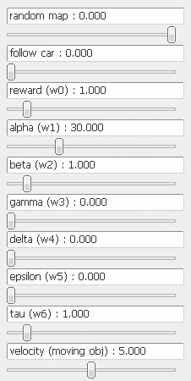
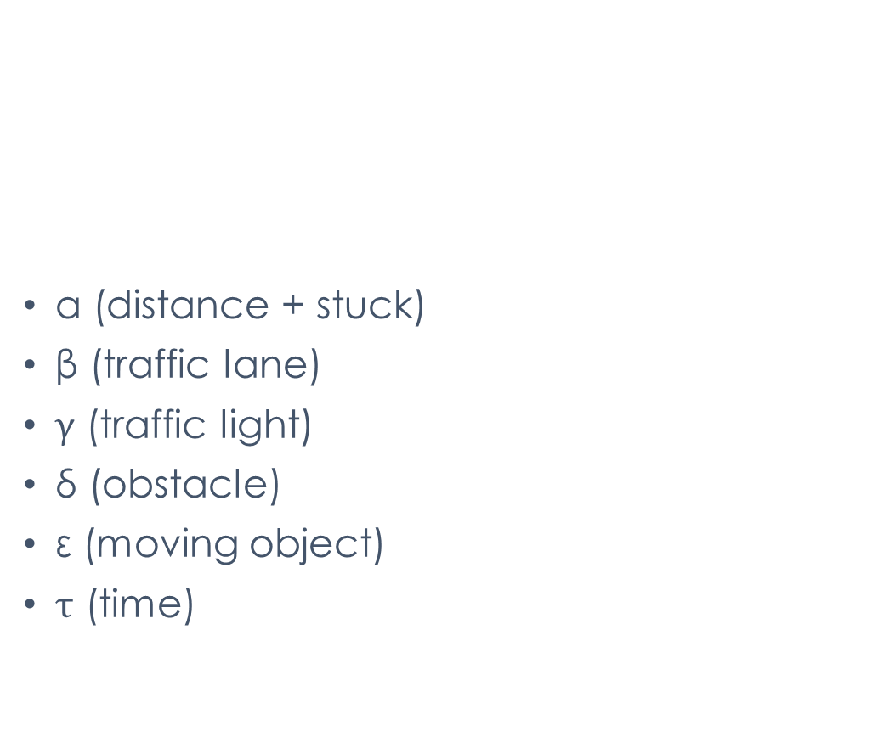
Rewards
α (distance + stuck)
β (traffic lane)
$γ$ (traffic light)
δ (obstacle)
ε (moving object)
$τ$ (time)

Slide 8
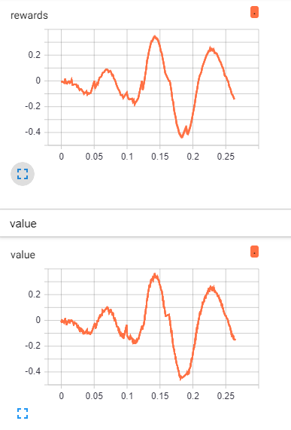
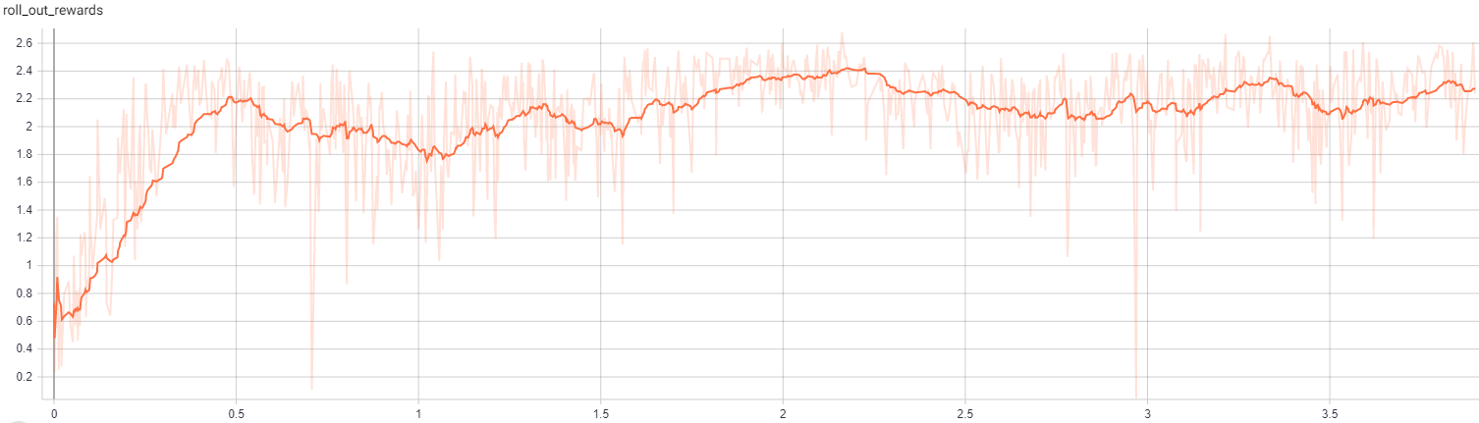
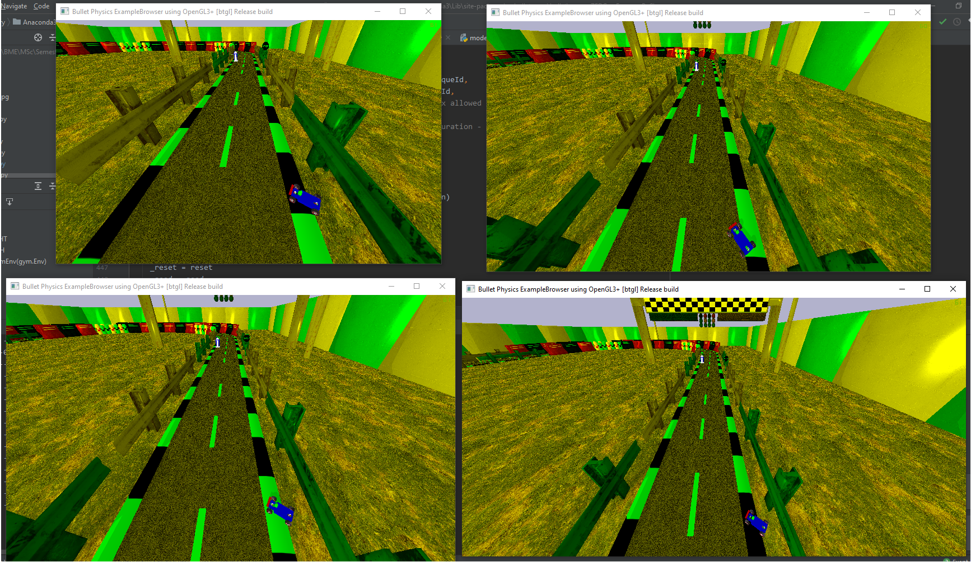
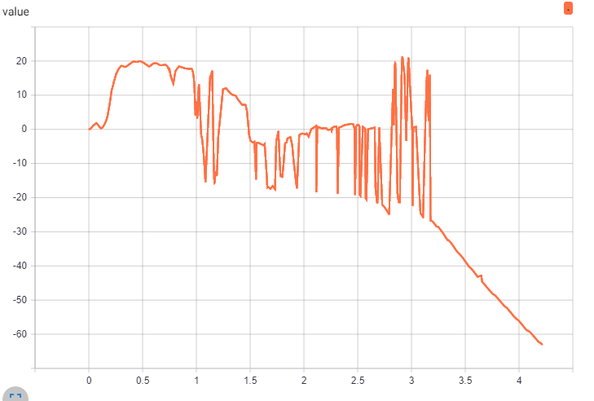

Slide 9
Future work
Fine-tuning the rewards
Developing the env (random, signs etc.)
Fine-tuning the hyperparameters
Integration and testing

Slide 10
Thank you for your attention!

